Slide 1
تقنيات التسويق الرقمي
Les techniques du Marketing Digital
Dr.Benaida Imene

Slide 2
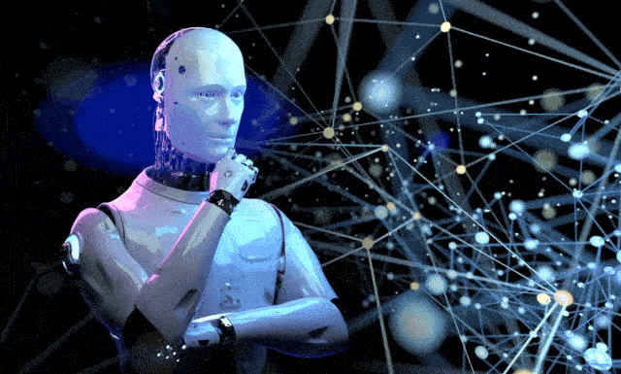
المحاضرة الثالثة: الذكاء الإصطناعي وأدوات تحليل الأداء

Slide 3
تحليل الأداء التسويقي
هو عملية جمع وقياس وتحليل البيانات المتعلقة بالحملات التسويقية لفهم مدى نجاحها وتحسينها لتحقيق أفضل النتائج، يساعد هذا التحليل في تقييم فعالية الاستراتيجيات التسويقية، فهم سلوك العملاء.
أهمية تحليل الأداء التسويقي
قياس نجاح الحملات: يساعد في تحديد الإعلانات والاستراتيجيات التي تحقق أعلى أداء.
تحسين استهداف العملاء: يتيح تقسيم الجمهور بناء على السلوك والاهتمامات.
إتخاذ قرارات مبنية على البيانات بدلا من الاعتماد على الرأي الشخصي والافتراضات.
تحليل المنافسين لمعرفة استراتيجياتهم والتكيف معها.

Slide 4
تحليل الأداء التسويقي بإستخدام الذكاء الإصطناعي
يمثل الذكاء الاصطناعي (AI) أداة قوية لتحليل الأداء بطرق تتجاوز قدرة التحليل التقليدي، حيث يمكنه:
تحليل سلوك العملاء والتنبؤ بتصرفاتهم المستقبلية
تحسين الإعلانات الرقمية
تقديم رؤى تنبؤية لمساعدة العلامات التجارية على اتخاذ قرارات تسويقية أكثر دقة
تحسين استراتيجيات الاستهداف وتقسيم العملاء (Segmentation) بناءً على البيانات
تحليل المشاعر لفهم ردود فعل العملاء حول المنتجات والعلامات التجارية
حيث أن الذكاء الإصطناعي في التحليل يملك:
دقة أعلى: يمكن للذكاء الاصطناعي معالجة بيانات ضخمة بكفاءة أكبر من البشر
اتخاذ قرارات ذكية: يتيح تحليل البيانات بشكل تلقائي واقتراح التحسينات دون تدخل بشري كبير
يمكنه اكتشاف الاتجاهات الخفية: تحديد الأنماط السلوكية المخفية في بيانات المستخدمين

Slide 5
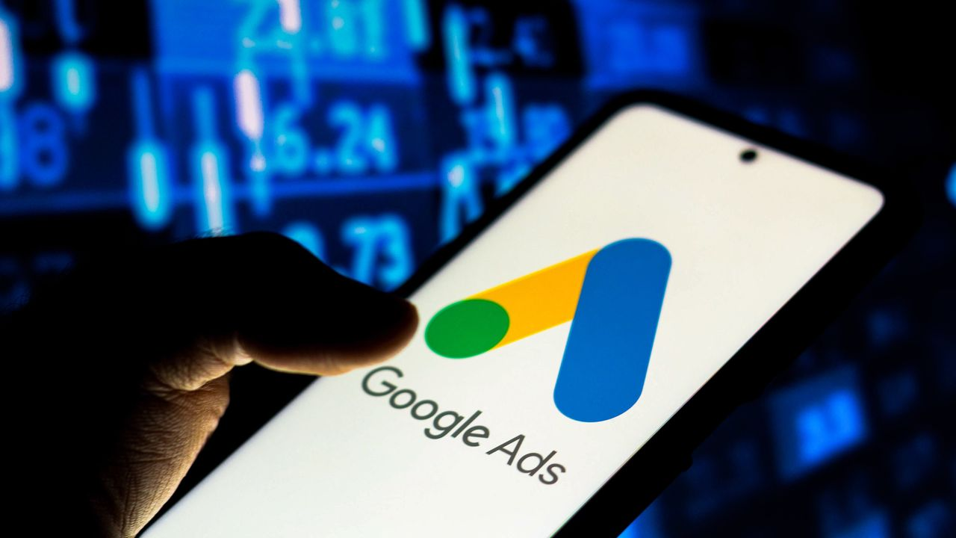
أدوات تحليل الأداء للحملات التسويقية
Google Ads AI
يستخدم لتحليل أداء الإعلانات وتحسين الحملات تلقائيًا
يساعد في تحليل معدل النقر (CTR)، التكلفة لكل اكتساب (CPA)، ومعدل التحويل (Conversion Rate)
ميزة المزايدة الذكية (Smart Bidding) تسمح بتعديل عروض الأسعار ديناميكيًا لزيادة الأداء
Meta (Facebook) Ads AI
يحلل التفاعلات على منصات فيسبوك وإنستجرام
يحدد أنسب الفئات المستهدفة بناءً على سلوك المستخدمين
يقيس ROAS (العائد على الإنفاق الإعلاني) لتحديد فعالية الحملات.

Slide 6
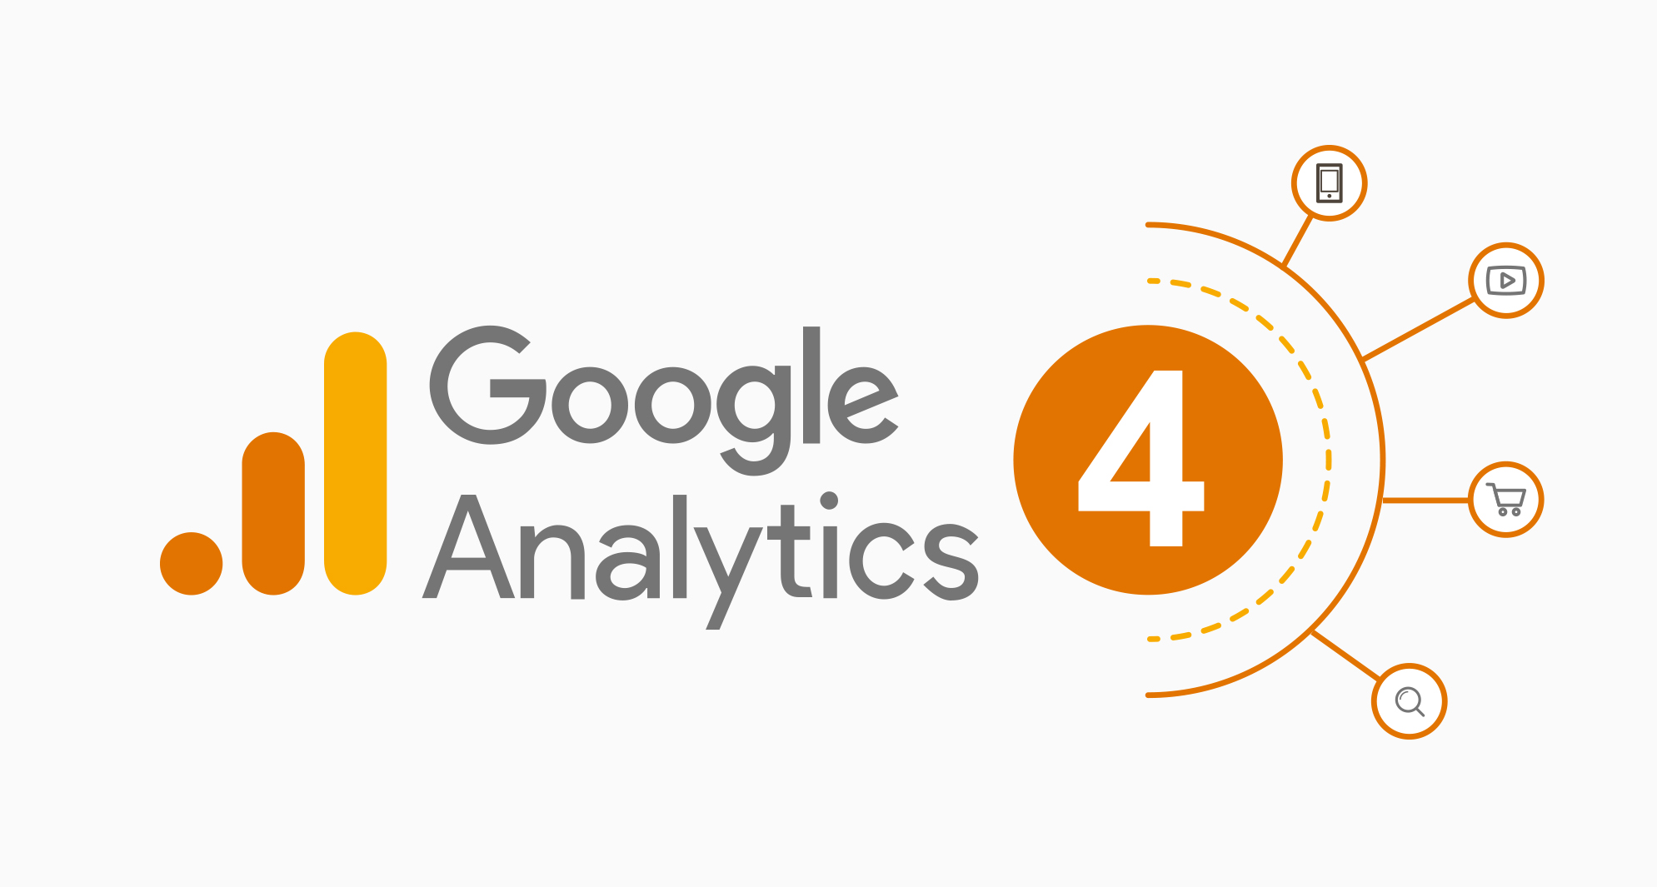
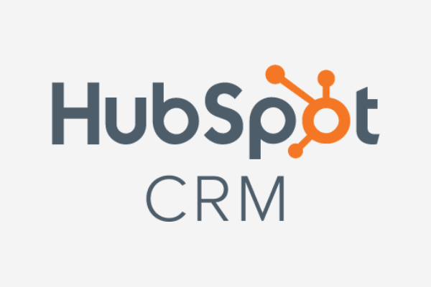
أدوات تحليل سلوك العملاء
Google Analytics 4 (GA4) with AI Insights
يستخدم لتحليل مسارات المستخدمين داخل الموقع
يقدم توقعات حول المستخدمين المحتملين للشراء بناءً على بيانات السلوك السابقة
HubSpot AI-powered CRM
يحلل تفاعل العملاء مع المحتوى التسويقي
يوفر تقارير تفصيلية حول تفاعل العملاء مع البريد الإلكتروني والويب.

Slide 7
أدوات تحليل المحتوى وتحسين تجربة المستخدم
MarketMuse AI
تحلل أداء المحتوى بناءً على معايير SEO وتقترح تحسينات
تساعد في تحديد الموضوعات التي يجب التركيز عليها في التسويق بالمحتوى.
Clearscope
يساعد في تحسين المقالات لتكون أكثر توافقًا مع محركات البحث
يقترح الكلمات المفتاحية ذات الأداء الأفضل.

Slide 8
أدوات تحليل المشاعر والتفاعل مع العلامة التجارية
Brandwatch AI
تحلل مشاعر العملاء حول العلامة التجارية عبر وسائل التواصل الاجتماعي
تساعد في تحديد الاتجاهات الإيجابية والسلبية.
Sprinklr AI
تقيس مدى تأثير الحملات التسويقية على صورة العلامة التجارية
توفر تحليلات حول مدى رضا العملاء

Slide 9
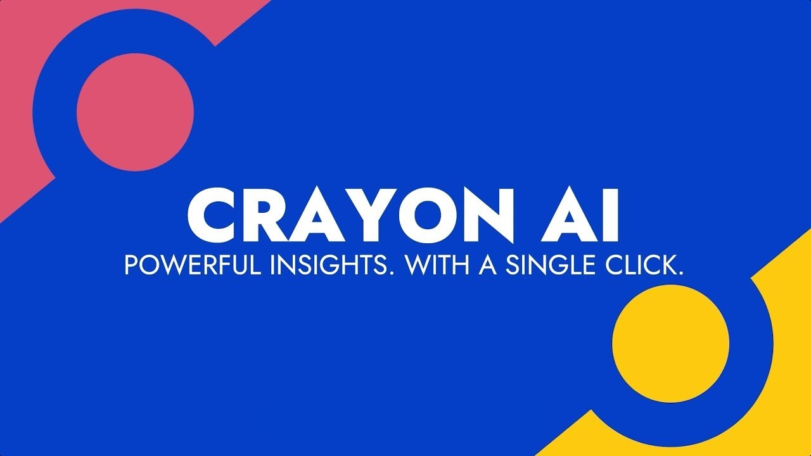
أدوات تحليل المنافسين وتوقعات السوق
Crayon AI
تحلل استراتيجيات المنافسين وتوفر تحديثات حول تغييرات الأسعار والعروض
Pathmatics AI
تكشف عن استراتيجيات الإعلانات الرقمية للمنافسين.

